Slide 1

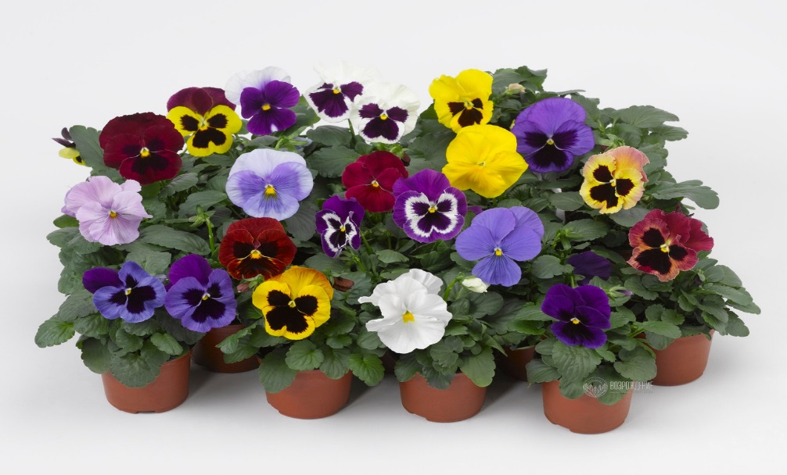
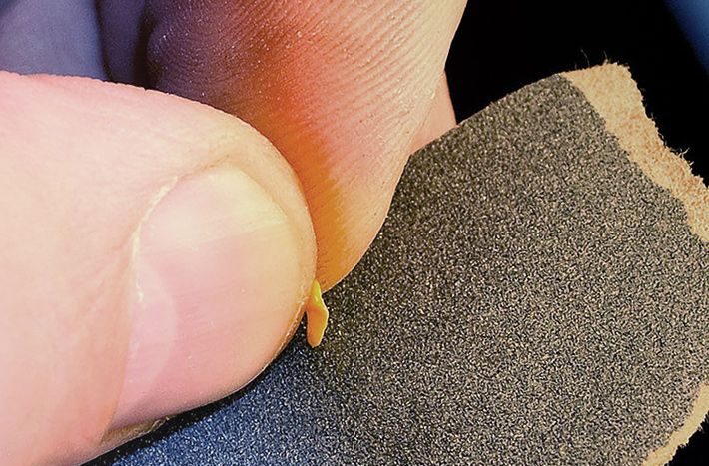
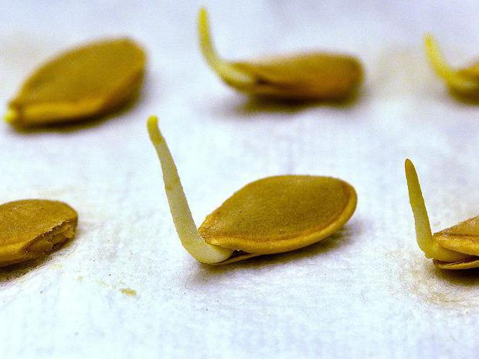
12 – мавзу: Гул уруғчилиги.

Slide 2
Режа
1. Гулчиликда уруғчиликни ташкил этиш
2. Гулларнинг серяпроқлилиги
3. Фазовий изоляция
4. Навли уруғчиликнн олиб бориш.
5. Уруғлар йиғиш.
6. Уруғни йиғиштириб олгандан сўнг сақлаш

Slide 3
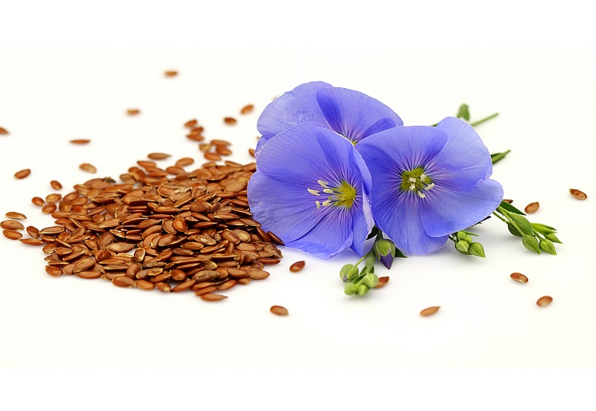
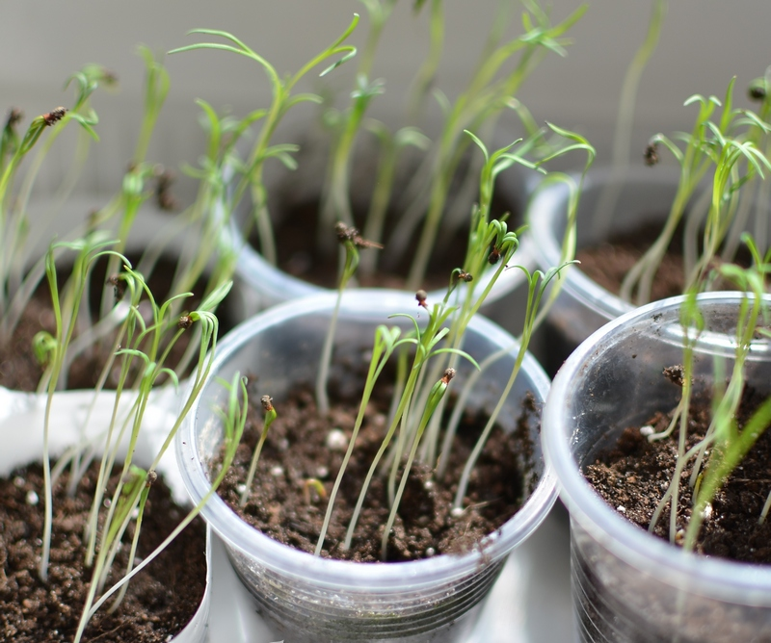
Гулчиликда уруғчиликни ташкил этиш
Очиқ ерда етиштирувчи гулли ўсимлпкларнинг уруғчилиги айрим йўналишларда бир қатор сабзавот экинларининг уруғчилигига ўхшаб кетсада, леқин ўзига хос хусусиятларга ҳам эгадир. Гулчиликда ўсимликнинг биологик мос тушиши ҳар доим ҳам унга қўйиладиган хўжалик талабларига мос келавермайди.
Гулли ўсимликлар уруғчилигининг асосий мақсади уруғлардан юқори ҳосил олиш эмас, балки кам уруғ берувчи кўркам манзарали ўсимликлардан уруғ олишдир. Шундай қилиб, гулчиликда уруғлар ҳосили бўйича нав ва унинг манзарали сифатлари ҳақида мулоҳаза юритилмайди.

Slide 4
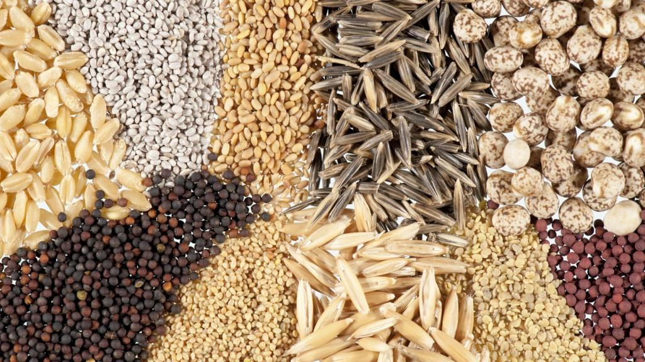
Гулларнинг серяпроқлилиги. Манзарали ўсимликларнинг анвойи навларини кўпайтириш ва яхшилашга интилиб, боғбонлар қадимдан уларнинг тузилишидаги турли оғишларга алоҳида эътибор билан қараг-анлар. Агар бу оғиш ва ўзгаришлар ўсимликни чиройлироқ ва оригиналроқ кўрсатса, у ҳолда уларни экиб, янги пайдо бўлган авлодлардаги хусусиятларни мустаҳкамлашга интилганлар. Серяпроқ гул тузилиши шундай ўзгаришга киради. Серяпроқлик маъно жиҳатдан мойибликдир, лекин у гулнй жозибалироқ қилгани учун селекционер ва уруғчилар серяпроқликни қимматбаҳо нарса деб қабул қиладнлар.

Slide 5

Айрим серяпроқ бўлмаган гулли ўсимликлар (левкон, чиннигул, тубероза ва ҳ.к.) манзарали боғдорчиликда ҳеч қандай қийматга эга бўлмаган, фақатгина серяироқ шаклларнииг пайдо бўлиши билангина улар кенг тарқалган. Бошқа ўсимликларда серяпроқ ва кам япроқли шакллари бир хил миқдорда ишлатилади (петуния, эшшольция, шер оғзи ва бошқалар) лекин бу ўсимликларнинг серяпроқ гулли навлари катта қизиқиш уйғотади.

Slide 6
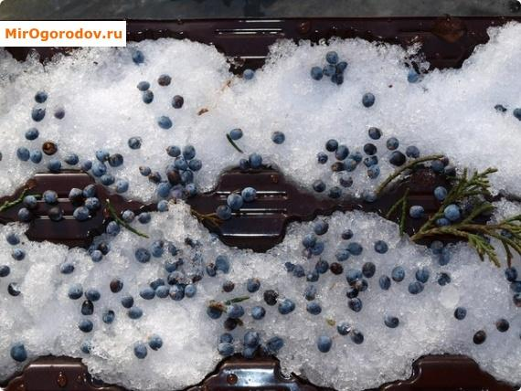
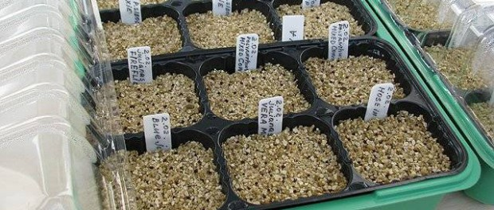
Серяпроқлик қисман бўлиши мумкин, бу ёввойи ҳолда ўсувчи турлар учун тавсифлидир ва тўлиқ бўлишиҳам мумкнн. Шунингдск, бу маданий-манзарали ўснмликларншп' энг яхши навлари учун ҳам хосдир. Кўпгина тадқиқотчилар қўқонгуллилар (ёлғонгуллилар) оиласига мансуб «ёлғон серяпроқ»ли ўсимликлар гуруҳини алоҳида ажратадилар. Бу ўсимликларда «гулбарглар серяпроқлилиги» одатда ўрта. найсимон гулларнинг тилчаларга айланиши натижасида ҳосил бўлади (серяпроқликнинг тилчали тури қўқонгуллар, георгина, календула ва бошқалар).

Slide 7
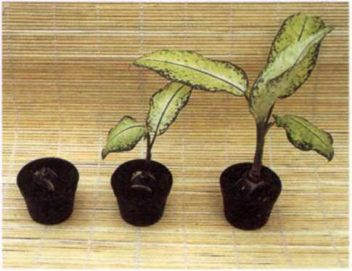
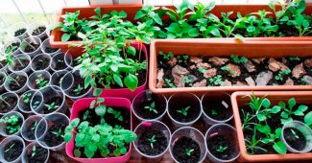
Чиннигулдан фарқли равишда петруниянинг серяпроқлилмги боғнинг баргчаларга ўзгариши билан тушунтирилади,улардаги оталик эса ҳар доим меъёрида ривожланган бўлади, айрим ҳолларда серяпроқ шаклларда оталиклар сони оддий гулли ўсимликларга қараганда кўпроқдир. Серяпроқ петуниялар умуман уруғ ҳосил қилиш хусусиятига эга эмас, шунинг учун уларда серяпроқлик хусусияти чанг ёрдамида, меъёрдаги; гулли ўсимликларни серяпроқ шакли ўсимликлар оталиги билан чанглаш йўли орқали авлоддан авлодга ўтказилади.

Slide 8
Фазовий изоляция. Мамлакитимизнинг уруғчилик хўжаликларида бир йиллик, икки йиллик ва кўп йиллик ўсимлнкларнинг катта миқдордаги навлари ва турлари етиштирилади. Гулчиликда ўсимликшуносликнинг бошқа тармоқлари каби нав деб ўзаро генетик жиҳатдан яқин бўлган ўсимликлар гуруҳига, морфологик ва биологик хусусиятлари бўйича бир жинсли бўлган ўсимликларга айтилади.
Уруғчининг вазифаси гул ўсимликлари юқори навларининг бир жинсли энг тоза навли уруғларнинг керакли миқдорини беришдан иборатдир. Уруғчиликда навнинг механик ёки биологик ифлосланиши учратилади.

Slide 9
Биологик ифлосланиш навларнинг чорраҳали чангланиши натижасида юз беради. Шуни ҳисобга олиш керакки, гул ўсимликларини облигат (мажбурий) ва факультатив (мажбурий эмас) ўз-ўзини чангловчиларга бўлиниши қатъий эмас. Битта тур (масалан, хушбўй нўхат) мамлакатнинг шимолий туманларида ўз-ўзини чанглаши мумкин, жанубда эса ўз-ўзини чанглаш билан бир қаторда у ҳашароглар ёрдамида ҳам чангланади. Биологик ифлослантирмаслпк учун фазовий изоляцияга ва навларни вақт бўйича изоляциясидан фойдаланиш керак.
Фазовий изоляция меъёри мамлакатнинг барча иқлимий минтақалар учун бир хил бўлмаслиги керак.

Slide 10
Навли уруғчиликнн олиб бориш-экинларпи ҳар доим текшириш ва баҳо беришни талаб қилади. Вегетация бошланишидан ва уруғчилик ривожланишинпнг бутуп даври мобайнида экинларни кузатиш ва даладан барча нимжон, ўсишдан орқада қолган ва касал ўснмликларпи, гуллаш вақтида эса ҳар куии барча аралашмаларни олиб ташлаш, типнк бўлмагап ўсимликлар сонпнн дала дафтарида бслгилаш керак. Гуллаш сўнгида ҳар бир нав бўйича аралашма сони ҳисобланади ва далолатнома тузилади.
Қўқонгул, бархатец, ганлардпя, цинния, калеидула, мальва ва бошқа ўсимликларнипг серяпроқ шакллари навинн тозалашда япрогп кам бўлгап ўснмликлар олпб ташланиши керак. Улар серяпроқлиларга кўра кўпроқ уруғ беради, навни тез пфлослантиради ва унинг сифатини пасайтирадп. Шабо, Грснадип, Геддевига ва Перистая чиннигуллари сингари ўсимликларни яхши чанглаш учун 15-20 фоиз япроғи кам бўлган ўсимликлар қолдирилади, лекин уларнинг уруғи йиғиб олинмайди.

Slide 11
Левкой уруғликларинн танлашда ссряпроқ ўснмлпклар стериллиги ва уруғ бермаслнгини ҳисобга олиш керак. Шунинг учун уларда уруғлик олиш мақсадида япроғн кам бўлган ўсимликлар танланади. Левкой ўсимликлари тўртта турга бўлиннши мумкнн: серяпроқлилар улар уруғ бера олмайди; оддий турлар уларнинг уруғидан фақат япроғн кам бўлгаи авлод олинади; оддийлари булар 70-80 фоиз оддий ва 2030 фоиз серяпроқ ўсимликлар беради ва огмалар --булар 60-70 фоиз серяпроқ ўсимликлар ва 30 40 фоиз одднп ўсимликлар беради. Уругчнлар кўпроқ огмалар гуруҳи билап қнзнқадилар.
Левкой ўсимлиги қадимийлигига қарамай, унда серяпроқликни ҳосил қилувчи хусусиятлар аниқланмаган. Уруғчиларга левкойларда серяпроқ ўсимликларнинг юқорн фоизини таъминловчи бир қатор усуллар тажрпбадан маълум.

Slide 12
Кучли ривожланган, кўп шохланган, узунчоқ, ингнчка қовачоқларининг учлари кучли ривожланган рол<кали уруглик авлоди серяироқ ўсимликлар ҳосил қилмайди ёки серяпроқлилари жуда кам бўлади. Бундай уругликни ажратиб ташлаш зарур. Аммо кўп ҳолларда нав аниқ ажралган уруғликка эга бўлмайди ва шундан пайтда серяпроқ ўсимликларнинг юқори фоизини ушлаб туриш учуи инднвидуал-оилавий танлов ўтказилади. Бунда юқори серяпроқ оилалар ажратилиб, ярим серяпроқ ва серяпроқ бўлмаган оилалар олиб ташланади.
Асримизнинг 30-йилларида немис олими Каппер левкойнинг шундай шаклини топдики, у ҳарорат режимига амал қилинганда, уруғи оч-яшил рангда бўлган серяпроқ ўсимликлар ва уруғи тўқ-яшил рангда бўлган япроқлари кам бўлган ўсимликларни берадн.

Slide 13
Гул ўсимликлари уруғчилиги билан шуғулланувчи хўжаликларни ва ҳатто ишлаб чиқариш майдонларини элита уруғини экиш билан тўлдириш керак. Элита уруғи суперэлита уруғидан етиштирилган ўсимликлардан олннади. Элита уруғи юқори нав ва экиш сифатларига эга бўлиши зарур. Суперэлита уруғи узлуксиз индивидуал-оилавий ёки оммавий танлаш усули билан олинади, бу иш навнннг хўжаликда қадрли хусусиятларини яхшилаш учун амалга оширилади.
Индивидуал оилавий таилаш қуйидагича амалга оширилади: биринчи йили бошланғич популяция экилади, бундан соғлом, ҳосилдор ва бир жинсли ўсимликларнинг бир қанча миқдори танлаб олинади. Уруғлар ҳар бир ўсимликдан алоҳида терилади. Кейинги йили ҳар бир ўсимликдан олинган уруғ алоҳида экилади. Олинган бир ўсимлик авлоди ўрганилади ва баҳоланади.

Slide 14
Дала апробацияси -етиштириладиган уруғнинг тоза навлнгини текшириш давлат иазоратининг асосий шаклндир. Бу ишни апробацня бўйича курсларни тамомлаган агрономлар олнб борадилар. Апробацняга оммавий гуллаш вақтида киришиладнАпробатор участкаии диагонал бўйнча айланиб чиқади ва ҳар бир 50 та ўсимлик бўйича 10 тадан кам бўлмаган намуналар олади. Умумий экинлардан элита ўсимлнгининг тўғри ажралиб туришига алоҳида аҳаммят берадн. Нпмуналар таҳлилн натижалари барча касал ва шикастланган ўсимликлар ҳолатн ёзнладиган «Апробация» блокнотига қайд этилади.
Суперэлита учун олинган намуналар элитага солиштириб баҳоланади. Ажратилган ўсимликларни баланд қозиқчалар ёки пергамент ёрлиқлар билан белгиланади.

Slide 15
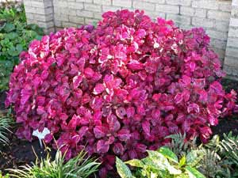
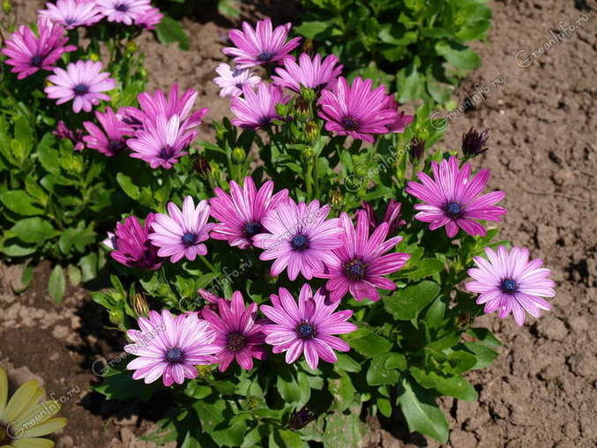
Элита ўсимликлари бўйича кузатиш бутун вегетацион давр давомида олиб борилади ва улар гуллагунча ажратиладн, оммавий гуллаш даврида эса якунин танланади. Элита ўсимликларини ажратишда, гул ёки гулбаргнинг ўлчами, шакли ва рангига, тупнинг габитусига, гуллаш вақти ва давомийлигига алоҳида эътибор берилади, барча нимжон, касал, кеч ривожланган ва берилган нав учун хос бўлмаган бошқа ўсимликлар бутун ёз давомида узлуксиз равишда бир неча марта олиб ташланади.
Агар элита экинларида қизиқарли ўзгаришли ўсимликлар (туп ёки гулнинг шакли, ўлчами, тезпишар, қишга чидамли ва ҳ.к.) мажуд бўлса, улар қозиқча ёки ёрлиқ билан белгиланади. Кейинчалик белгиланган ўсимликлар уруғчилик иши учун бошланғич материал бўлиб хизмат қилади.Уруғлар пишншини тезлатувчи агротехник усуллар. Уруғлик сифат хусусиятлари бўйича бир хил бўлмайди. Турлн тартибдаги шохлардан, турли гулбарглар ва ҳатто битта мевадан олинган уруғлардан униб чиққан ўсимликлар ўзаро фарқ қилади.

Slide 16
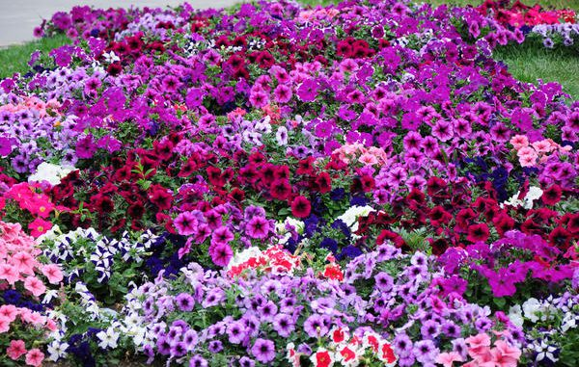
Кўп гул ҳосил қилувчн ёки ремонтант гуллаш билан тавсифланадиган ўсимликларда гуллариинг бир қисмини ғунчалаш ёки гуллаш фазасида олиб ташлаш тавсия этилади, бу қолган уруғларнииг биргаликда пишншини таъминлайди. Левкой уруғликларида август бошларида гулбарглар учинчи чилпилади. Бунда бош поянииг 1/5 қисми, биринчи ва иккинчи тартиб поялари кесилади. Юқори тартиб поялари эса бачкиланади. Агар ҳаво иссиқ ва нам бўлса, у ҳолда чнлпиш ва бачкилашни сентябр бошларида такрорлашга тўғри келади. Иккинчи марта гуллашга йўл қўймаслик учун дефолнантлардан фойдаланиш мумкин.

Slide 17
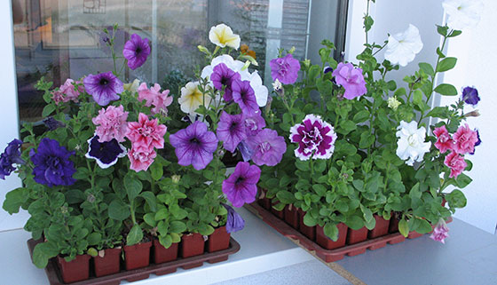
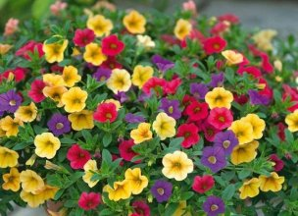
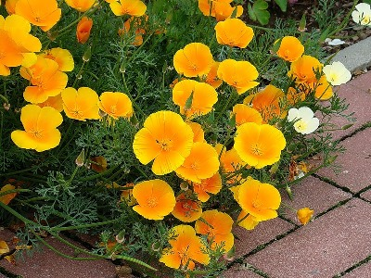
Жанубий уруғчилик хўжаликларида кўчатларни 3-4 барг устидан чилпиш яхши натижа беради (антирринум, хушбўй нўхат, Шабо ва хитой чиннигуллари ва бошқаларда). Пришипка гуллаш ва уруғ пишишини бир неча кунга кечиктирса ҳам, лекин ўсимликнинг эрта шохланишига ва гулли пояларнинг катта миқдорда ҳосил бўлишига ёрдам беради, бу эса ўз вақтида уруғ ҳосилини ошнради.
Ёпиқ ер мавсумида гуловчи ўсимлнклар уруғчилигида (цикламен, глоксиния, цинерария, левкой, примула ва бошқалар) оммавий гуллаш фазасида уруққа энг яхши типик ўсимликлар ажратилади ва уларни махсус ёруғ, салқин иссиқхоналарда сақланади. Деярли барча мавсумда гулловчи ўсимлнклар, қишкн левкойдан ташқари, сунъий йўл билан чангланади. Қишки левкой ўз-ўзидан чангловчидир. Сунъий чанглаш учун қуёшли кунда битта гулнинг чанг мўйқалам ёки махсус чанглатгич ёрдамида бошқа гул оналигига ўтказилади. 2-3 кундан кейин чанглаш қайтарилади.

Slide 18
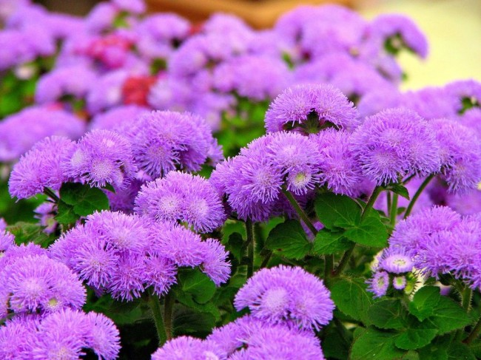
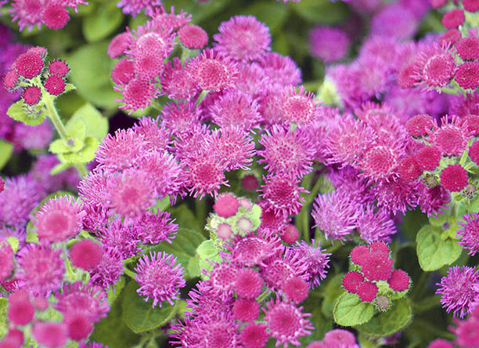
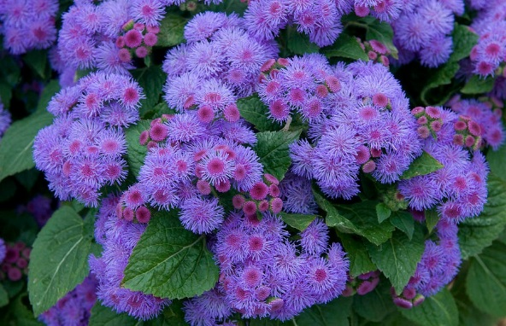
Уруғлар йиғиш.
Уруғлар йиғиш. Уруғлар пишиши секин-аста амалга ошади. Бу об-ҳавога ва уларнинг она ўсимликдагп жойлашувига боғлиқ бўладн. Гул уруғчилигининг шимолий ва марказий туманларида уруғ йиғиш даври кўп ҳолларда ноқулай об-ҳаво шароитига тўғри келади. Бундай об-ҳаво шароитида уруғларнинг шаклланиш жараёни сскинлашади ва унинг сифати ёмонлашади. Шунинг учун кўпгина ўсимлнклар (қўқонгул, цинния, левкой, чиннигул, тагетес ва бошқалар) уруғини йиғишда уларнн қиздириш керак. Бунда уруғнинг шира олиш жараёни ва пишиши тугалланадн, улар биологик тўла қийматли бўлади.

Slide 19
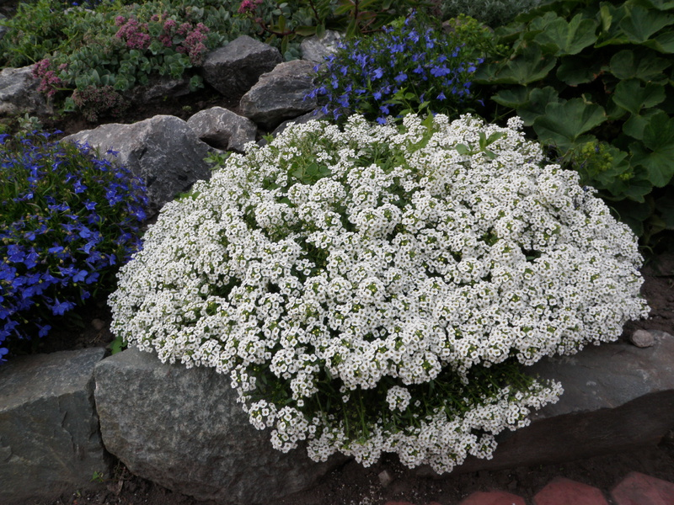
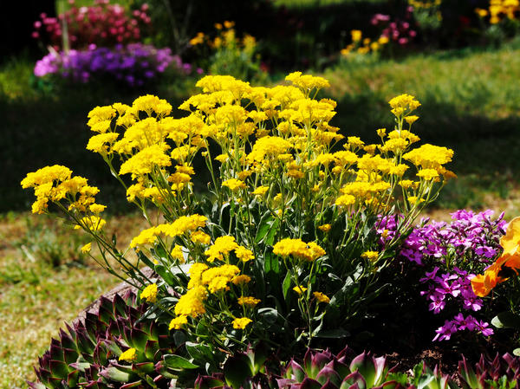
Уруғ қуриши ва пишиши учун омборхонага қоғоз устига тўкилади. Петуния, бархатец, космея, сальвия, цинниялар уруғини йиғишда, бутун ўсимлик ёки алоҳида шохларни танлаб кесиладн, улар омборхоналарда сақланади. Яхши пишган ва қуруқ уруғни йиғиш муҳим восита ҳисобланади. Лоқулай об-ҳаво шароитида тўлиқ пишмаган уруғни йиғишга тўғрн келади. Бундай ҳолда бутун ўсимлик ниғилади, қуригиш ва уруғликни сақлашга алоҳида эътибор берилади.

Slide 20
Уруғни йиғиштириб олгандан сўнг сақлаш. Уруғни йиғнб бўлгандан кейинги пишириш ва қуритиш уларнинг ривожланишннн якунлайдн. Бу қуруқ моддалар таркнбининг ошнши билан тушунтириладн. Йиғилган хом-ашё (гулбарглар, мевалар) қоғоз ёки фанернинг юпқа қатламига жойлаштирилади. Хушбўй нўхат, люпин, виола, флокс мевалари қуритиш вақтида ёрилиб, уруғн ҳар томонга сочилиб кетади. Шунинг учун, нав ва ўсимликларнннг механик аралашмаслиги учун йиғилган хом-ашёни дока ёки юпқа қоғоз билан ёпиб қўйилади. Қуритиш хонаснда ёки томда очиладиган деразалар ва сунъий шамоллатгичлар бўлиши керак. Қуритилган уруғликлар ёки мевалар машиналарда, камроқлари эса қўлда майдаланади.

Slide 21
ЭЪТИБОРИНГИЗ УЧУН
РАҲМАТ!

